Slide 1


Slide 2
عنوان:
(color)رنگ
خواص ظاهری آب
نام و نام خانوادگی:
سمانه عمار
نام استاد مربوطه:
استاد قهرمانی
نام درس:
تصفیه آب و فاضلاب
پاییز 96-95

Slide 3
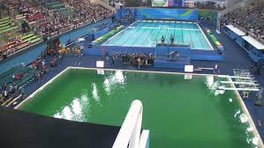
آب دارای رنگ سبز کمرنگ تا آبی میباشد. هررنگ دیگری بجزآن دلیل بروجود مواد آلی به صورت محلول یا معلق میباشد. آب خالص معمولاً فاقد رنگ است اما در طبیعت به دلیل خاصیت انحلالی آب و تماس آن با محیط اطراف انواع مختلفی از مواد در آب حل شده و باعث پیدایش رنگ در آن می­شوند.

Slide 4
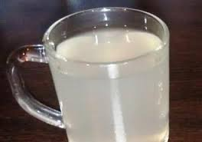
رنگ در آب آشامیدنی ممکن است به دلیل حضور مواد آلی طبیعی نظیر مواد هیومیکی یا مواد معدنی محلول نظیر آهن و منگنز و یا به دلیل حضور اسیدهای آلی باشد. علاوه بر موارد فوق رنگ آب ممکن است به واسطه دفع پسابهای صنعتی حاوی رنگ نظیر فاضلاب صنایع کاغذسازی، صنایع نساجی و ... باشد.

Slide 5
رنگ موجود در آب به صورت رنگ حقیقی و ظاهری تقسیم بندی میشود:
معمولاً رنگ ناشی از مواد معلق را که باعث پراکندگی و تفرق نور شده و با سانتریفوژ یا فیلتراسیون قابل حذف است را رنگ ظاهری و رنگی که پس از سانتریفوژ یا فیلتراسیون قابل اندازه­گیری و تشخیص است ( مواد محلول) رنگ حقیقی می­نامند .

Slide 6
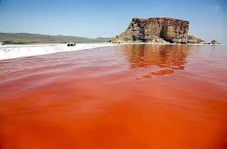
رنگ طبیعی آب بسته به مقدار مواد آلی و یا نمکهای فلزی ( معمولا آهن و منگنز)از سبز به زرد به قهوه ای تغییر میکند. رنگ زرد به علت داشتن مقدار قابل توجهی اسیدهای آلی است رنگ قرمز- قهوه ای نشانگر آلودگی آب با آهن و منگنز طبیعی و یا فاضلابهای حاصل از مواد خورنده است.

Slide 7
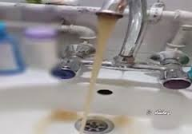
آبهای رنگی برای استفاده در منازل مخصوصا به منظور نوشیدن فوق العاده مضر و نامطلوب هستند و آنها را میتوان با عمل منعقد کردن ،جذب با کربن فعال ، اکسیداسیون ،ازنیزاسون و کلراسیون جدانمود. اندازه گیری رنگ آب هیچگونه اطلاعاتی در مورد جسمی که رنگ را ایجاد کرده نمیدهد.

Slide 8
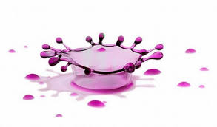
مقدار رنگ اندازه­گیری شده ممکن است به صورت واحد رنگ حقیقی )TCU)و یا بر حسب پلاتین کبالت بیان شود. در اغلب استانداردها نظیر استانداردهای ارائه شده توسط سازمان جهانی بهداشت و استانداردهای آمریکائی مقادیر استاندارد رنگ بر حسب واحد رنگ حقیقی 15 واحد تعیین شده است. انجمن اقتصادی اروپا از واحد پلاتین کبالت برای بیان مقادیر رنگ آب استفاده کرده و مقدار رنگ قابل قبول آب شرب را 20 میلی گرم پلاتین کبالت در هر لیتر آب تعیین کرده است.

Slide 9
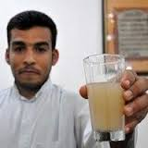
برای اندازه گیری شدت رنگ مقیاس استاندارد اختیاری به منظور مقایسه شدت رنگ با نمونه آب به کار رفته است . یک رنگ پنج واحدی نشان میدهد که شدت رنگ آن برابر با شدت رنگ نمونه ای از آب مقطر است که حاوی 5 میلی گرم پلاتین به صورت کمپلکسی از پتاسیم کلروپلاتینات و کلرور کبالت در لیتر میباشد . پس محلولهای استاندارد از آن را با غلظتهای معین تهیه و رنگ نمونه آب را با آن میسنجند.

Slide 10

براساس استاندارد بین المللی سازمان بهداشت جهانی 1981 میزان رنگ قابل قبول 5 واحد و حداکثر میزان مجازبرابر 50واحد میباشد.

Slide 11
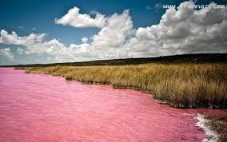
از نکات بسیار مهمی که در اندازه­گیری رنگ نمونه­ها باید مورد توجه قرار گیرد حداکثر زمان نگهداری نمونه­ها، شرایط حفاظت، حجم نمونه برداشتی و نوع ظرف نمونه­برداری به کار رفته است که به ترتیب 48 ساعت، نگهداری در دمای 0C4، ml500 و ظروف شیشه­ای و پلی اتیلیني است که باید جهت آزمایش این پارامترها مورد توجه قرارگیرد.

Slide 12
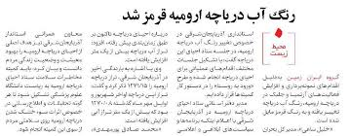

Slide 13
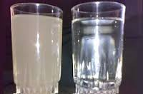

Slide 14
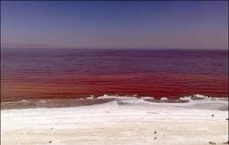

Slide 15
The end

